Slide 1
Bài 25
DÀI HƠN, NGẮN HƠN

Slide 2
Bút mực dài hơn bút chì.
Bút chì ngắn hơn bút mực.

Slide 3
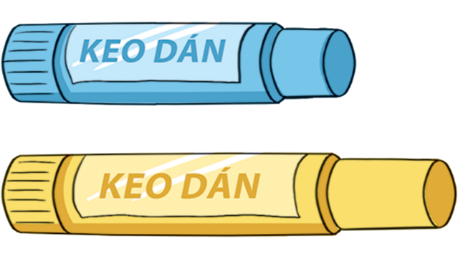
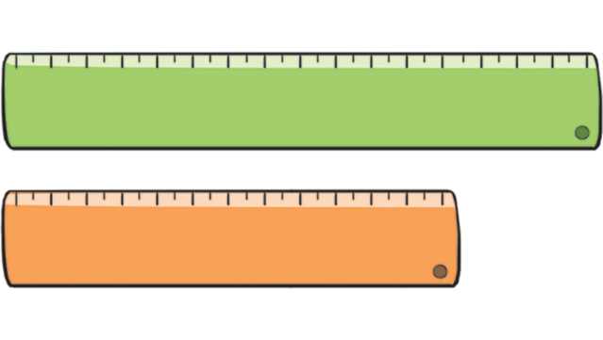
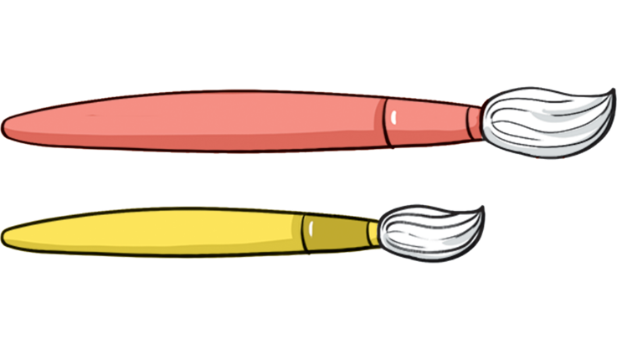
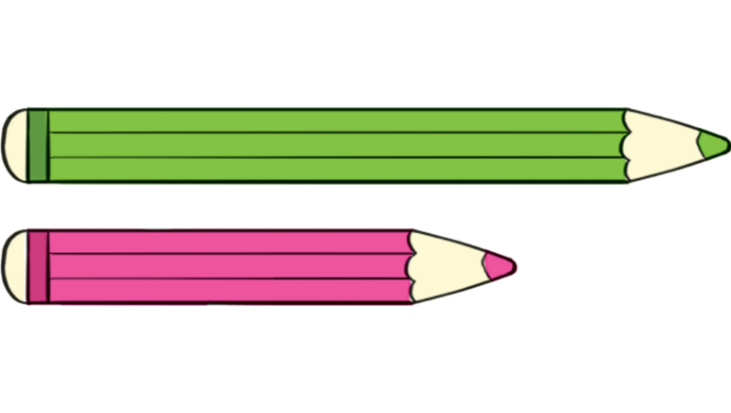
2.Hoạt động
1
Vật nào dài hơn ?
a)
b)
c)
d)

Slide 4
2
Con sâu nào dài hơn ?
Con sâu nào ngắn hơn con sâu A ?

Slide 5
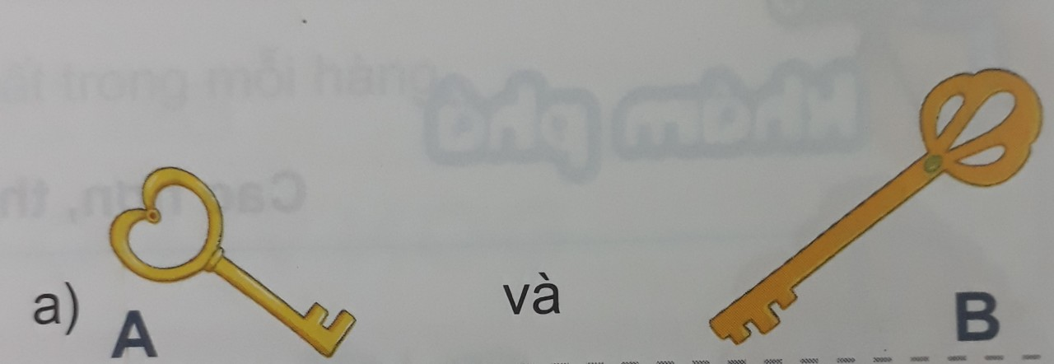
3
So sánh vật nào dài hơn, ngắn hơn ?
Chìa khóa A ngắn hơn chìa khóa B
Chìa khóa B dài hơn chìa khóa A

Slide 6
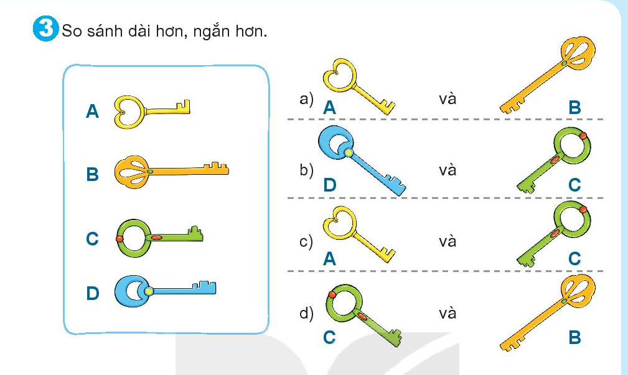

Slide 7
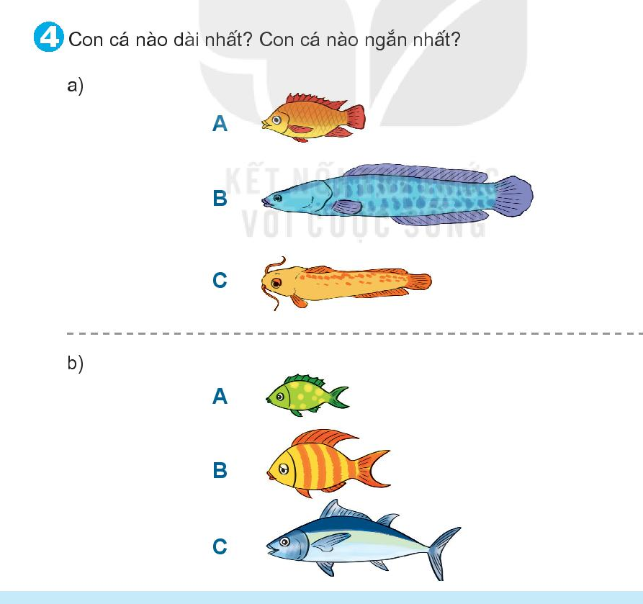

Slide 8
Tiết học kết thúc!

